Slide 1

¨ΔΙΑΧΕΙΡΙΣΗ ΥΓΡΩΝ ΒΙΟΜΗΧΑΝΙΚΩΝ ΑΠΟΒΛΗΤΩΝ ΣΤΗΝ ΠΕΡΙΦΕΡΕΙΑ ΣΤΕΡΕΑΣ ΕΛΛΑΔΑΣ: ΠΡΟΣΦΑΤΕΣ ΤΑΣΕΙΣ ΣΤΟ ΝΟΜΟ ΕΥΒΟΙΑΣ¨
ΣΧΟΛΗ ΘΕΤΙΚΩΝ ΕΠΙΣΤΗΜΩΝ ΚΑΙ ΤΕΧΝΟΛΟΓΙΑΣ
ΔΙΑΧΕΙΡΗΣΗ ΑΠΟΒΛΗΤΩΝ
Διπλωματική Εργασία
ΣΑΚΚΑ ΜΑΡΙΑ – Α.Μ. 166047
Επιβλέπων Καθηγητής : Κορνάρος Μιχαήλ
Συν- επιβλέπων Καθηγητής : Κομίλης Δημήτριος

Slide 2
Κύρια περιβαλλοντικά ζητήματα από υγρά απόβλητα
Ανάλυση σημαντικών ζητημάτων περιβαλλοντικής προστασίας
Έντονη εξάντληση γης και πόρων αυτής
Υπερθέρμανση του πλανήτη λόγω μεθανίου και άλλων εκπομπών αερίου του θερμοκηπίου
Ρύπανση νερού, λόγω υγειονομικής ταφής & όξυνσης
Εκπομπές αέριων ρύπων, λόγω αποτέφρωσης

Slide 3
Βασικοί πυλώνες αντιμετώπισης ρύπανσης
Πρόληψη
Επαναχρησιμοποίηση
Ανακύκλωση

Slide 4
Ρόλος του νερού στα υγρά απόβλητα
Δεν αντικαθίσταται ως ουσία με άλλο προϊόν – υλικό, καθώς διατηρεί ουσίες της φύσης σε φυσιολογικά επίπεδα
Οι φυσικές και χημικές του ιδιότητες στηρίζουν βιολογικούς κύκλους
Οι θερμικές του ιδιότητες διατηρούν σε φυσιολογικά επίπεδα, γεωλογικές και κλιματικές συνθήκες.
Μέσα από το νερό διαδίδονται μολυσματικές ασθένειες και παθογόνοι μικροοργανισμοί, όπου αναπτύσσονται και ζουν σε λύματα, μολύνοντας υδάτινους αποδέκτες
Εντερικές ασθένειες λόγω μολυσμένου νερού είναι ο τύφος, η δυσεντερία, η χολέρα, η ηπατίτιδα κ.α.

Slide 5
Οδηγία ΕΟΚ/91/271
Θέσπιση κανόνων σχετικά με συλλογή, επεξεργασία και διάθεση αστικών λυμάτων
Ορίζει κανόνες σχετικά με τη διαχείριση λυμάτων από βιομηχανικούς φορείς
Υποχρέωση συλλογής λυμάτων από κράτη μέλη της Ε.Ε. όπου υποχρεούνται να διαθέτουν συστήματα αποχέτευσης σε οικισμούς άνω των 2.000 ισοδύναμων κατοίκων, όπως και σε περιοχές που παράγονται λύματα, λόγω βιομηχανικών ή έντονων οικονομικών δραστηριοτήτων
Υποχρέωση επεξεργασίας λυμάτων πριν την διάθεση τους
Υποχρεωτικοί έλεγχοι και εκτεταμένη παρακολούθηση
Υποβολή εκθέσεων στην Ευρωπαϊκή επιτροπή, με στόχο τη διασφάλιση σωστής λειτουργίας εγκαταστάσεων επεξεργασίας
Μετρήσεις ποιότητας εκροής με στόχο την προστασία υδάτινων αποδεκτών
Διάθεση λυμάτων με τρόπο που να μην υποβαθμίζονται λίμνες, ποτάμια, θάλασσες
Στόχος η προστασία του οικοσυστήματος
Έλλειψη ή ελαχιστοποίηση κινδύνων στην υγεία έμβιων οργανισμών και ανθρώπων

Slide 6
Βασικότερος στόχος όλων μέσω της οδηγίας: ΕΟΚ/91/271
Μείωση της υδάτινης ρύπανσης, από αστικά και βιομηχανικά απόβλητα, σε όλο το εύρος της Ευρωπαϊκής Ένωσης (Ε.Ε.)

Slide 7
Επιπλέον νομοθετικά πλαίσια
Πλαίσιο για τα ύδατα (Οδηγία πλαισίου για τα νερά 2000/60/ΕΚ)
Ελληνική νομοθεσία
Ν.4819/2021, βασικές αρχές ιεράρχησης των αποβλήτων και διευρυμένης ευθύνης του παραγωγού
ΚΥΑ 5673/400/1997, ρυθμίζει την συλλογή και επεξεργασία αστικών και βιομηχανικών λυμάτων, θέτει συγκεκριμένες υποχρεώσεις, με στόχο την προστασία της δημόσιας υγείας και του περιβάλλοντος

Slide 8
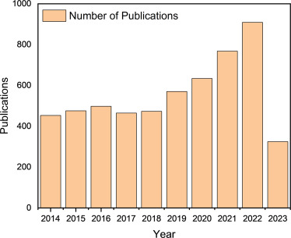
Αριθμός ετήσιων δημοσιεύσεων σχετικά με τα βιομηχανικά λύματα
Παρατηρείται εμφανής κορύφωση δημοσιεύσεων κατά το έτος 2022, όπου φαίνεται το πρόβλημα να γίνεται, ποιο έντονα αντιληπτό από την κοινότητα

Slide 9
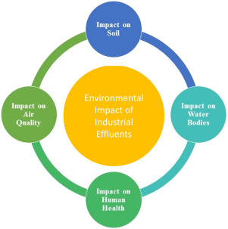
Περιβαλλοντικές επιπτώσεις βιομηχανικών αποβλήτων
Πηγές και σύνθεση των βιομηχανικών αποβλήτων
Οι επιπτώσεις των αποβλήτων αυτών, στους υδρόβιους οργανισμούς, τον άνθρωπο, το έδαφος και στον αέρα

Slide 10
Βασικές μέθοδοι επεξεργασίας υγρών αποβλήτων
Φυσικές μέθοδοι επεξεργασίας (καθίζηση, διήθηση, φυγοκέντρηση)
Χημικές μέθοδοι επεξεργασίας (εξουδετέρωση, χημική κατακρήμνιση, κροκίδωση/ συσσωμάτωση, οξείδωση)
Βιολογικές μέθοδοι επεξεργασίας (αποικοδόμηση οργανικών μέσω ενζύμων από μικροοργανισμούς, αερόβια επεξεργασία, αναερόβια επεξεργασία)

Slide 11
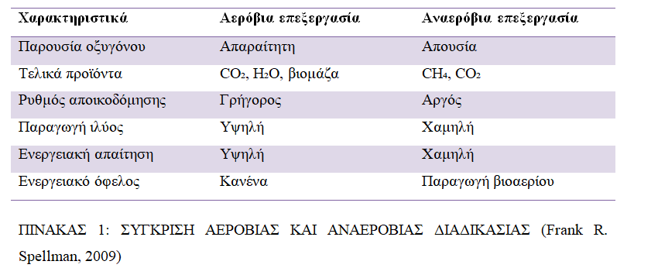
Σύγκριση αερόβιας και αναερόβιας διαδικασίας
Οι βιολογικές μέθοδοι έχουν τη δυνατότητα να αξιοποιήσουν την φυσική μεταβολική ικανότητα που έχουν οι μικροοργανισμοί με βασικό στόχο τους την απομάκρυνση των οργανικών ρύπων. Η επιλογή είτε της αναερόβιας είτε της αερόβιας διαδικασίας εξαρτάται ανάλογα από την σύσταση την οποία έχουν τα λύματα, τις ενεργειακές απαιτήσεις κάθε εγκατάστασης αλλά και από το οργανικό φορτίο

Slide 12
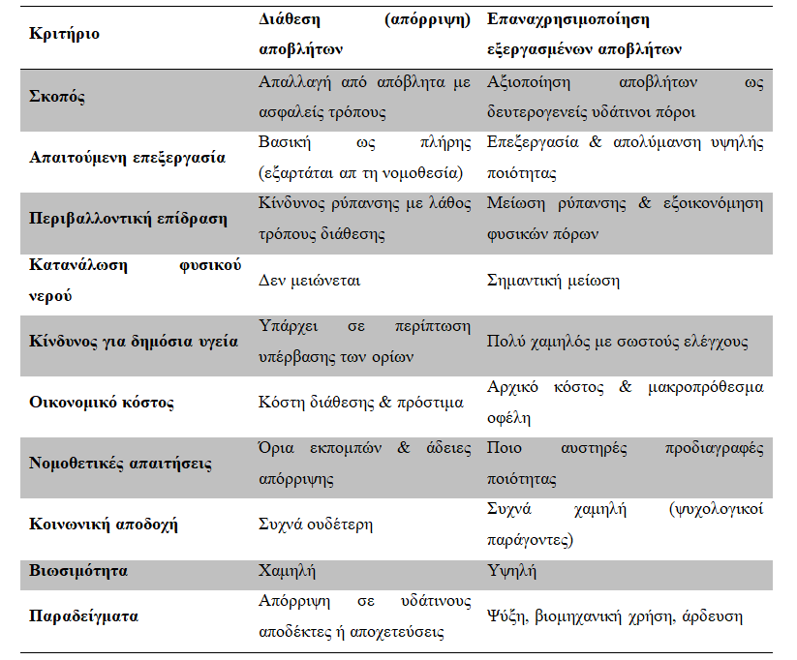
Σύγκριση διάθεσης και επαναχρησιμοποίησης επεξεργασμένων αποβλήτων
Διάθεση (απόρριψη στο αποχετευτικό σύστημα), αποθήκευση, φυσικοχημική σταθεροποίηση

Slide 13
Σύγχρονες τεχνολογίες – τάσεις
Μεμβρανικές διεργασίες (υπερδιήθηση, μικροδιήθηση, νανοφίλτρανση, αντίστροφη όσμωση)
Προηγμένες οξειδώσεις – Advanced Oxidation Processes (AOPs) (UV/H2O2, O3/UV, Fenton, ηλεκτροχημικές οξειδώσεις)
Βιοαντιδραστήρες (μικροβιακοί, ενζυμικοί)

Slide 14
Σκοπός διπλωματικής εργασίας
· Να γίνει η καταγραφή των κύριων βιομηχανιών, δραστηριοτήτων του Νομού Ευβοίας που παράγουν υγρά απόβλητα.
· Να αποτυπωθεί η υφιστάμενη κατάσταση των εγκαταστάσεων επεξεργασίας και διάθεσης υγρών βιομηχανικών αποβλήτων.
· Να αναδειχθούν πρόσφατες τεχνολογικές τάσεις και καινοτομίες που εφαρμόζονται ή σχεδιάζεται να εφαρμοστούν στην περιοχή.
· Να εντοπιστούν τα βασικά προβλήματα και οι προκλήσεις που αντιμετωπίζουν οι βιομηχανίες και οι τοπικές αρχές στη διαχείριση αυτών των αποβλήτων.
· Να γίνει αξιολόγηση της αποτελεσματικότητας της εφαρμογής των υφιστάμενων νομοθετικών ρυθμίσεων και των ελεγκτικών μηχανισμών.

Slide 15
Περιφέρεια Στερεάς Ελλάδας
Βιομηχανικές δραστηριότητες στην Π.Ε. Στερεάς Ελλάδας
Υποδομές διαχείρισης υγρών αποβλήτων

Slide 16
Βασικά περιβαλλοντικά ζητήματα στην Περιφέρεια
Ρύπανση υδάτινων συστημάτων και ιδιαίτερα του Ασωπού ποταμού
Διαχείριση στερεών αποβλήτων και μονάδες καύσης
Ανεξέλεγκτη διάθεση αποβλήτων σε παράνομες χωματερές
Λειψυδρία, Δασικές πυρκαγιές

Slide 17
Νομός Εύβοιας – Μελέτη περίπτωσης
Βασικές δραστηριότητες στο Νομό Εύβοιας
Γεωργία
Κτηνοτροφία
Τουρισμός
Βιομηχανία
Βιομηχανίες
Τσιμεντοβιομηχανία
Βιομηχανίες τροφίμων

Slide 18
Τσιμεντοβιομηχανίες
ΑΓΕΤ, Ηρακλής Μυλάκι Αλιβερίου, παραγωγή τσιμέντου και δομικών υλικών
Υγρά απόβλητα από διαδικασίες ψύξης, πλύσης μηχανημάτων και καθαρισμού πρώτων υλών
Τα υγρά αυτά απόβλητα περιέχουν αιωρούμενα στερεά, υψηλές τιμές pH, ανόργανα άλατα, βαρέα μέταλλα
Η ανεπαρκής επεξεργασία τους, προκαλεί ρύπανση υπόγειων και επιφανειακών υδάτων

Slide 19
Βιομηχανίες τροφίμων και ποτών
Αγροτική παραγωγή και μεταποίηση τροφίμων (π.χ. Paliria Souliotis στα πολιτικά Εύβοιας κονσερβοποιημένα προϊόντα, HQF όμιλος Ι. Φιλίππου κοτόπουλα, Κανάκη προϊόντα ζαχαροπλαστικής, Evia Life αποξηραμένα σύκα στον Ταξιάρχη Β . Εύβοιας, Almanda ξηροί καρποί, Άρτος & ζύμη Αλιμπινίσης ψωμιά και προϊόντα ζύμης)
Τυροκομικές μονάδες (π.χ. Τυροκομική Εύβοιας, Biofarm Α.Ε. Κάρυστος, Πέππας Γεώργιος και ΣΙΑ Ο.Ε. στους Ζάρακες Εύβοιας, Maltezos Farm στα Στύρα, τυροκομεία Γιαννακάρη και Βασιλείου στο Δήμο Καρύστου)
Οινοποιεία (π.χ. κτήμα Αβαντής Χαλκίδα, Vriniotis Winery Β . Εύβοια, Lykos Winery Ερέτρια, Montofoli Wine Estate, κτήμα Τριανταφύλλη, και οινοποιητικός συνεταιρισμός Καρύστου – Μαρμαρίου
Dirfys Mushrooms τυποποίηση μανιταριών
Επιχειρήσεις – μονάδες επεξεργασίας ελαιολάδου, μελιού και άλλων αγροτικών προϊόντων
Από αυτές τις δραστηριότητες παράγονται απόβλητα με υψηλό οργανικό φορτίο (BOD, COD), λίπη, έλαια και θρεπτικά στοιχεία (άζωτο και φώσφορο)

Slide 20
Χημικές και μεταλλευτικές δραστηριότητες
ΛΑΡΚΟ Γενική Μεταλλευτική και Μεταλλουργική Α.Ε. εξόρυξη και επεξεργασία νικελίου Β. Εύβοια, Λάρυμνα
Τα υγρά αυτά απόβλητα περιέχουν Cr (χρώμιο), Ni (νικέλιο), Pb (μόλυβδος), και άλλα βαρέα μέταλλα, όπως και τοξικές οργανικές ενώσεις και όξινα αλκαλικά διαλύματα

Slide 21
Δίκτυο εγκαταστάσεων επεξεργασίας υγρών αποβλήτων
Εγκαταστάσεις επεξεργασίας λυμάτων Χαλκίδα, Ερέτρια, Κάρυστος, Αλιβέρι, Ιστιαία
Βιολογικές μέθοδοι επεξεργασίας πριν την διάθεση τους, στο περιβάλλον
Συστήματα ενεργού ιλύος, παρατεταμένος αερισμός
Δευτεροβάθμια επεξεργασία, για απομάκρυνση οργανικού φορτίου και αιωρούμενων στερεών στα λύματα
Ιδιωτικές εγκαταστάσεις επεξεργασίας υγρών αποβλήτων,
που ανήκουν σε μεγάλες βιομηχανικές μονάδες (μεταλλουργίας, τροφίμων, χημικών προϊόντων)
φυσικοχημικές και βιολογικές μέθοδοι επεξεργασίας, βιοαντιδραστήρες (MBR), συνδυάζοντας διήθηση μεμβρανών

Slide 22
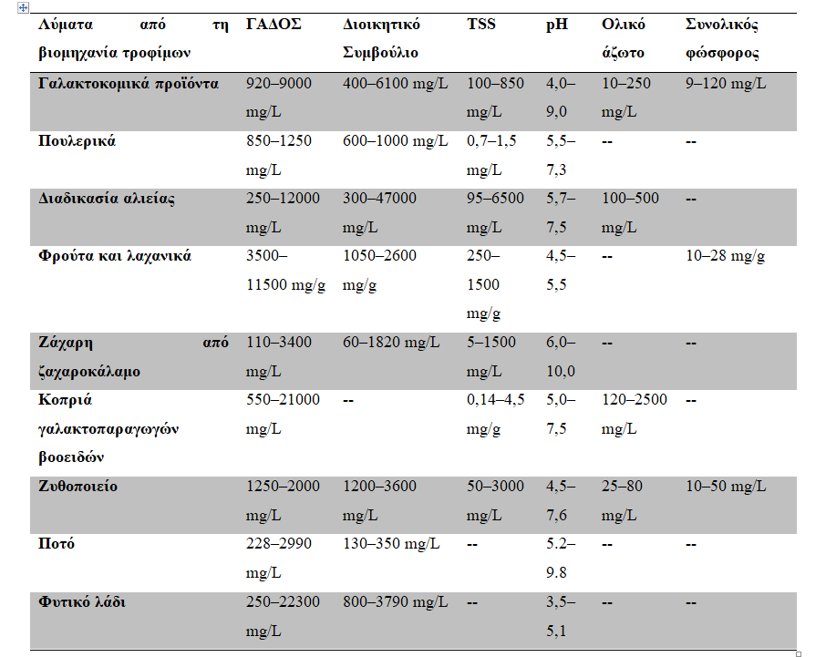
Χαρακτηριστικά αποβλήτων βιομηχανιών παραγωγής και επεξεργασίας τροφίμων

Slide 23
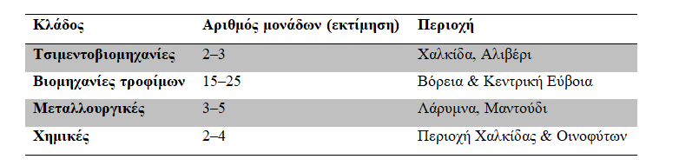
Πίνακας κατηγοριοποίησης μονάδων ανά περιοχή

Slide 24
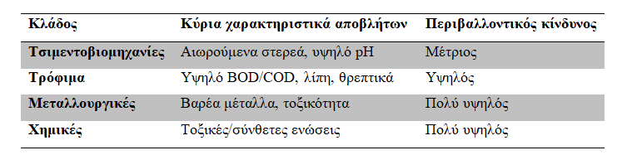
Πίνακας τύπων αποβλήτων και ανάλυση περιβαλλοντικού κινδύνου

Slide 25
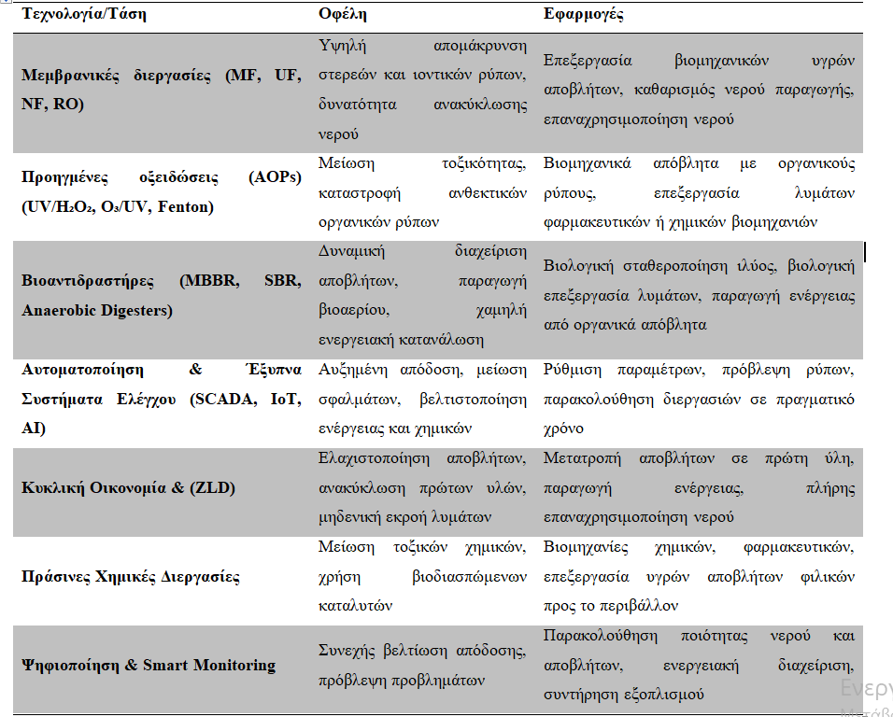
Αναδυόμενες τεχνολογίες & τάσεις στην επεξεργασία υγρών αποβλήτων, στο πλαίσιο κυκλικής οικονομίας

Slide 26
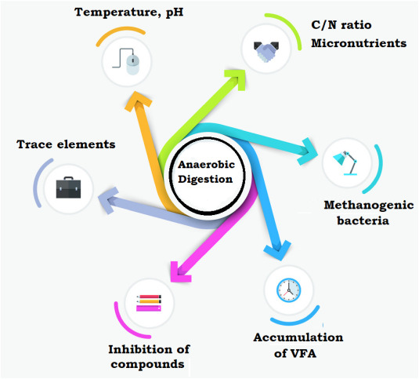
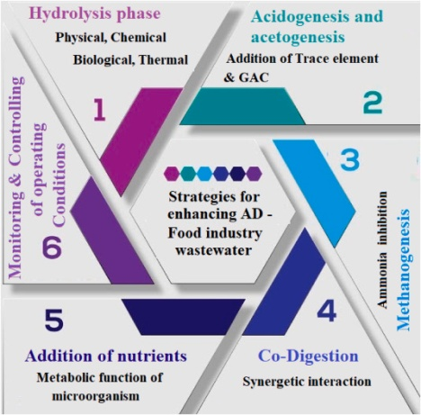
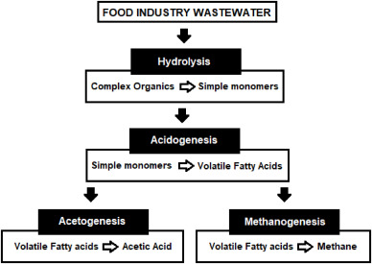
Αναερόβια χώνευση υγρών αποβλήτων στην βιομηχανία τροφίμων
Αναερόβια χώνευση λυμάτων στην βιομηχανία τροφίμων
Στρατηγικές ενίσχυσης αναερόβιας χώνευσης στην βιομηχανία τροφίμων
Μηχανισμός αναερόβιας χώνευσης λυμάτων στην βιομηχανία τροφίμων

Slide 27
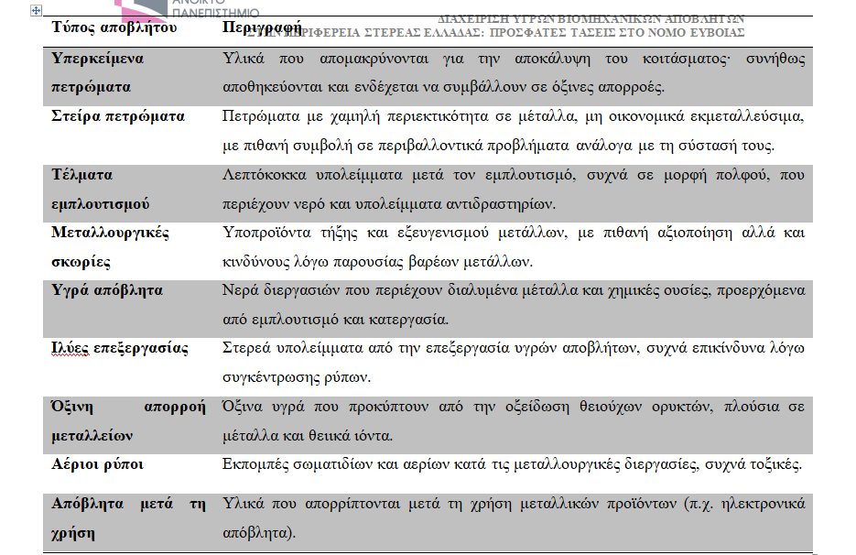
Τύποι μεταλλευτικών αποβλήτων

Slide 28
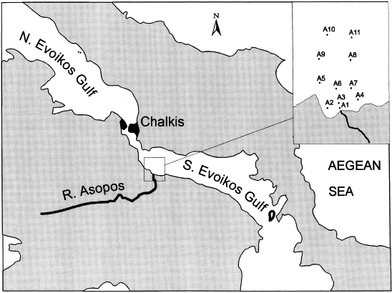
Περιβαλλοντικές επιπτώσεις στην Εύβοια
Επιπτώσεις στα υπόγεια και επιφανειακά ύδατα
Εξασθενές χρώμιο (Cr (VI)), τοξικότητα και καρκινογόνος δράση
Επιβάρυνση Ασωπού ποταμού – Ευβοίας από ιζήματα και ρύπους
Περιοχή μελέτης σχετικά με τους ρύπους (Michael Angelidis & Maria Aloupi, 2000)

Slide 29
Βασικά συμπεράσματα
Έντονη βιομηχανική δραστηριότητα στη Στερεά Ελλάδα και ιδιαίτερα στην Εύβοια. Σημαντικές πιέσεις στους επιφανειακούς και υπόγειους υδατικούς πόρους.
Υπάρχει θεσμικό πλαίσιο και διαθέσιμες τεχνολογίες επεξεργασίας.
Η εφαρμογή των πρακτικών διαχείρισης δεν είναι πάντα ομοιόμορφη και αποτελεσματική.
Απαιτείται ενίσχυση της παρακολούθησης και του περιβαλλοντικού ελέγχου.
Χαρακτηριστικό παράδειγμα περιβαλλοντικής επιβάρυνσης, αποτελεί η περίπτωση του Ασωπού.

Slide 30
Προτάσεις και προοπτικές
Έμφαση στην πρόληψη της ρύπανσης στην πηγή.
Ενίσχυση της επαναχρησιμοποίησης νερού και της κυκλικής οικονομίας.
Εκσυγχρονισμός των υποδομών επεξεργασίας.
Αξιοποίηση αισθητήρων και ψηφιακών συστημάτων και τεχνητής νοημοσύνης.
Συστηματική παρακολούθηση της ποιότητας των υδάτων και των απορρίψεων.
Ενίσχυση της συνεργασίας μεταξύ βιομηχανίας – πολιτείας – τοπικής κοινωνίας.

Slide 31
Βιώσιμη διαχείριση
ΒΙΩΣΙΜΗ ΔΙΑΧΕΙΡΙΣΗ =
ΠΡΟΛΗΨΗ +
ΕΠΕΞΕΡΓΑΣΙΑ +
ΕΠΑΝΑΧΡΗΣΙΜΟΠΟΙΗΣΗ +
ΣΥΝΕΧΗΣ ΕΛΕΓΧΟΣ

Slide 32
Ευχαριστώ για την προσοχή σας!

